Slide 1
躁动的web动画 ——第40讲 图片碎片化
主讲人：kong66

Slide 2



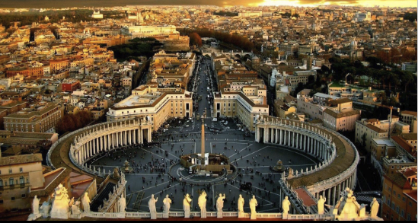
1.目标——图片碎片化（难度：2.8）
本期我们的目标是用规则的正方形组成矩形的图片，然后为这些正方形的碎片添加破裂跌落的动画，切换出（露出）另外一张图片.

Slide 3
2.分析需求——庖丁解牛
碎片组合
每个碎片显示的是局部片段，组合起来正好是一张图，按照一定的边长或者数量，在图片区域铺满正方形
切换动画效果
每列正方形，按照列的方向执行向下，旋转，变色的动画，每列的动画有不同的延迟时间而已

Slide 4
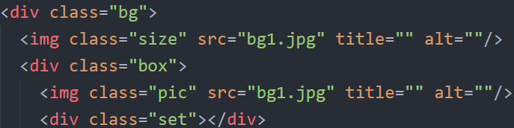
3.拆成碎片
3-a 层次结构
为了达到预期切换效果，设置两个层次结构，一层是图片，一层是碎片.
碎片集合，大小位置和图片完全相同

Slide 5

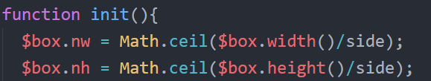
3-b 创建碎片
首先要知道图片的宽高尺寸，然后可以设定一个正方形边长，当然这个边长也可以根据图片尺寸的变化来变化，这里直接采用固定边长.
正方形边长
根据边长和图片宽高计算行和列各自能摆放多少个正方形

Slide 6
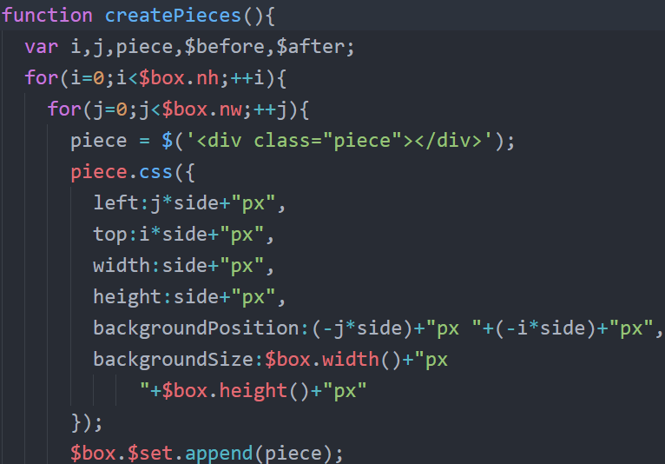
创建碎片
nh行*nw列的正方形元素
左上角水平位置
左上角垂直位置
宽高就是正方形的边长
背景图和原图像一样大，只是显示的部分小，背景图的位置关系见下图

Slide 7

以黑色点为原点，碎片坐标为(top,left)
top
left
以紫色点为原点，碎片背景坐标为(-left,-top)

Slide 8
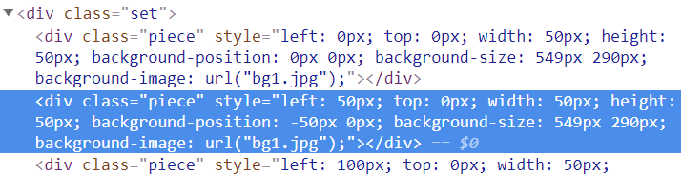

第一行第二列碎片
第一行第二列碎片

Slide 9
4.切换动画
碎片是纵向跌落的，每一列的跌落彼此独立，互不干扰，当某一列的上一个碎片开始跌落后，下一个碎片才开始跌落，这种关系可通过把之前碎片的延迟时间叠加，设置为后一个碎片的延迟时间来实现，每个碎片的跌落的时间是随机的.另外需要解释下，碎片跌落动画是3个子动画的组合，颜色由彩色变成褐色，垂直坐标的变化，还有角度旋转，整个动画的控制请参考《图片拼接》一讲.

Slide 10
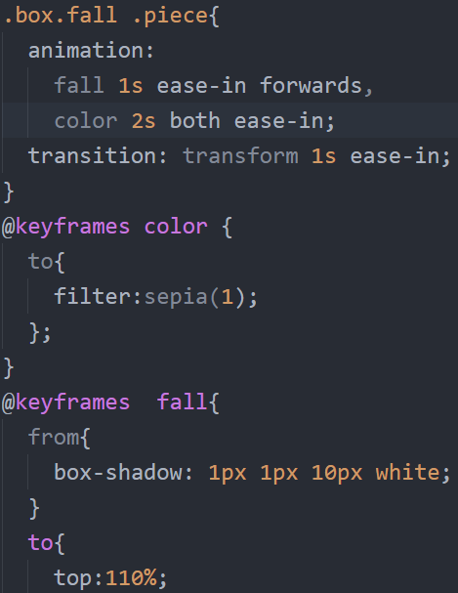
动画CSS
旧照片的褐色效果
模拟碎片破裂的投影
跌落

Slide 11
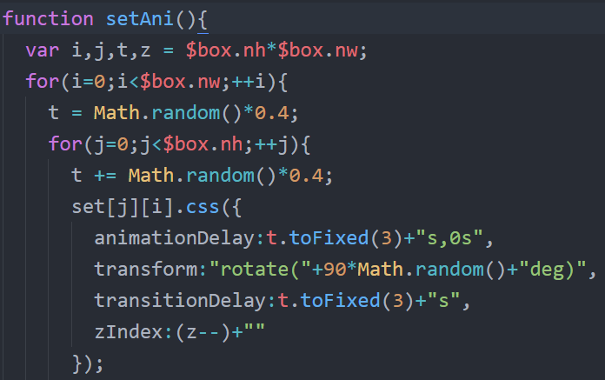
设置跌落动画
每个碎片跌落的延迟时间是之前的延迟时间累加的结果
设置碎片层次，避免掉落碎片被未开始动画的碎片遮挡

Slide 12
0.3s
0.2s
0.4s
假如每列内部延时相同，列与列之间不同
0.3s
0.2s
0.4s
0.3s
0.2s
0.4s
0.4s
0.3s
0.3s
0.4s
0.2s
跌落效果大致类似这样
0.2s
0.3s
0.2s
0.4s

Slide 13
5.更多思考
跌落中如何加入碎片左右漂移的效果
如果从鼠标点击处开始破碎跌落
本期内容就讲到这里，谢谢大家！

